Slide 1
CELULAR

Slide 2
O veículo está exposto ao sol, as janelas estão fechadas e 2 celulares estão dentro do porta- luvas. Sob o efeito do calor, a bateria de um deles explode.

Slide 3
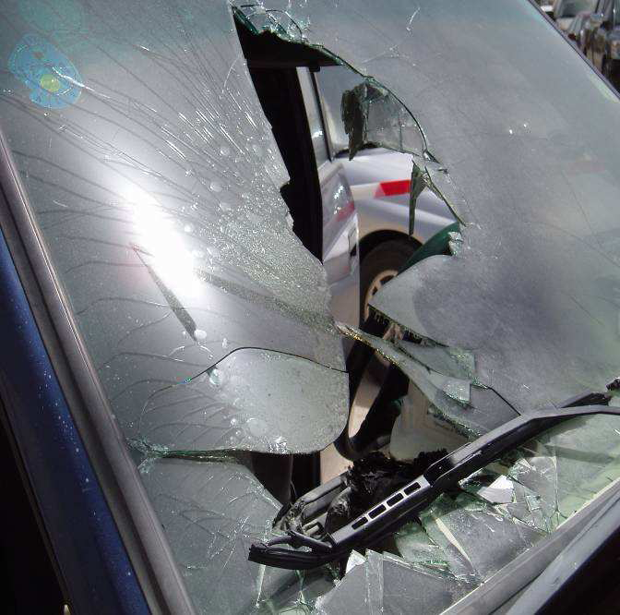
A explosão
estilhaçou
o pára-
brisas.

Slide 4
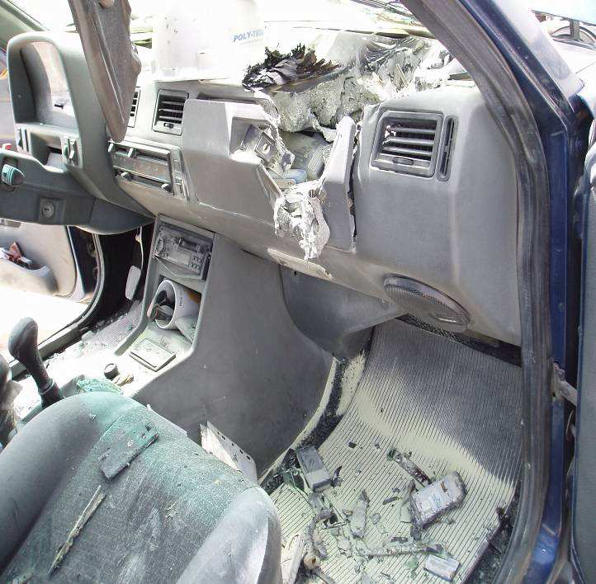

Slide 5
Felizmente não houve vítimas, porque ninguém estava dentro do automóvel. Mas os estragos causados são impressionantes.

Slide 6
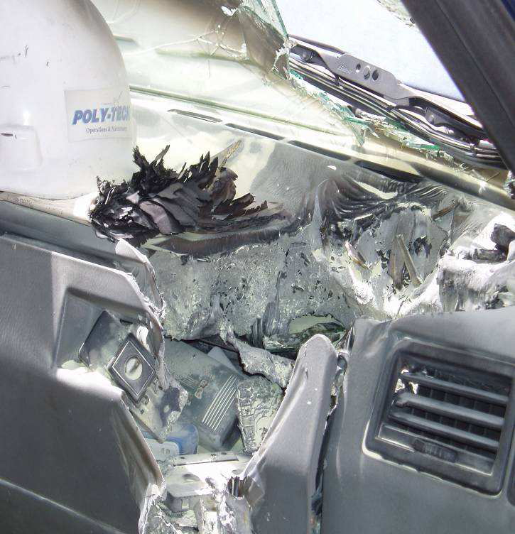
O calor da explosão
da bateria
derreteu o console.

Slide 7
A temperatura de um carro exposto ao sol, sem ventilação, pode atingir até mais de 65° C.
O suficiente para desencadear a explosão de uma bateria de celular.
Nunca deixe um celular dentro do carro, exposto ao sol, mesmo que esteja desligado !!
Fique esperto !

